Slide 1
솔루션링크 회사소개서
v0
SOLUTIONLINK Introduction
2025.08.19.
솔루션링크 디지털 프로젝트 공학 사업부

Slide 2
자산 정보
자산 제정·개정 내역
자산 고유 번호 | SL_2025_ALL_INTRO
자산명 | 솔루션링크 회사소개서
현재 버전 | 0.1.0
최종 배포 버전 | 0.3.0
작성 부서 | 솔루션링크 디지털 프로젝트 공학 사업부
초기 작성자 | 김진이
초기 작성 일시 | 2025.06.03
문서 상태 | 작성 [ ] 검토및승인 [ ] 배포 [✅]
공유처 | 솔루션링크 임직원
문서 목적 | 템플릿 배포
열람대상 및 보안 | 솔루션링크 내부, 고객사
최종 작성자 | 김진이
최종 편집 일시 | 2026.05.04
관련 문서/자산
버전 | 작성일자 | 구분 | 내역 | 작성자 | 검토/승인자
0.1.0 | 2025.06.03 | 제정 | 자료 제정 및 목차 작성 | 김진이 | 백영민
0.2.0 | 2025.07.22 | 개정 | 내부 디자인 일부 수정 | 백영민 | 김진이
0.3.0 | 2025.08.06 | 개정 | 내부 디자인 일부 수정 후 배포 | 김진이
CREDENTIAL
This report is solely for the use of client personnel. No part of it may be circulated, quoted, or reproduced for distribution outside the client organization without prior written approval from SOLUTIONLINK Co. This material was used by SOLUTIONLINK Co. during an presentation or knowledge delivery; it is not a complete record of the discussion.

Slide 3
회사 개요
주요 사업내용
컨설팅 서비스
ITSCOPE

Slide 4
회사 개요
CHAPTER I
솔루션링크 소개
주요 사업내용

Slide 5

1. 솔루션링크 소개
I. 회사 개요
2013
ITSCOPE GS 인증 획득
Safer, Smarter Paths for the Digital Era
2010
ITSCOPE 제품군 확대 출시(SMART, BASIC, PMO, PLANNER, R/D)
2009
SW 산업발전 유공자 국무총리 표창 수상(소프트웨어 공학 분야)
기술 혁신형 중소기업(INNO-BIZ) 재인증, 벤처기업 재 인증 획득
㈜솔루션링크
대표이사 | 민상윤
본사 및 연구소 | 대전광역시 유성구 유성대로 1689번길 70, KT대덕2연구센터 2동 2101호 (042-861-4202)
서울 사무실 | 서울특별시 서초구 바우뫼로 128, 비스텔타워 4~5층 (02-576-2202~3)
홈페이지 | www.sol-link.com (회사) www.itscope.co.kr (솔루션)
대표이사 주요약력 | 현. ㈜솔루션링크 대표이사/대표컨설턴트 현. KAIST 소프트웨어 대학원 겸임교수 현. 미래부 SW혁신전략 총괄분과위원 전. 청와대 IT특보 자문위원 전. IT정책 코리아 SW분과위원 현. SW안전성 포럼 창립위원/운영위원 현. 정보통신산업진흥원/미래부 자문/전문위원
2008
상표등록출원 5건 (정부부처에서도 사용중인 QMO™포함)
플랫폼 기반 ITSCOPE 재출시
2006
기술 혁신형 중소기업(INNO-BIZ) 인증 획득
2005
서울 사무소 오픈
2004
국내 최초 소프트웨어 공학 기반 PMS ITSCOPE 출시
2003
국내 최초 제2금융권 소프트웨어 프로세스 개선 컨설팅 수행, 기업부설연구소 설립
2002
국내 최초 자동차 업계 소프트웨어공학 / 프로세스 개선 컨설팅 수행
2001
국내 최초 제1금융권 프로세스 개선/PMO 컨설팅 수행
2000
국내 최초 제조업계 임베디드 SW 소프트웨어 공학, 프로세스 개선 컨설팅 수행
㈜솔루션링크 설립, 벤처기업 인증 획득, 국내 최초 소프트웨어 공학 컨설팅사

Slide 6
2. 주요 사업내용
II. 주요 사업 내용
솔루션링크는 소프트웨어 품질 및 생산성 향상을 위해 세가지 측면의 체계적인 컨설팅/개발 서비스와, 이를 지원하는 자동화 솔루션을 제공하고 있습니다.
개발 역량 강화
SW 품질 역량 강화
프로세스 역량 강화
솔루션
Real-Time Structured Analysis & Structured Design
Object-Oriented Analysis & Design
Component-Based Development
Agile Development
Software Architecture & Design Pattern
Reverse Engineering
Requirement Elicitation and Management
Shared Services of QE & TE
Integrated Quality Management System
QE & TE Competency Development
Pragmatic Inspection & Test Process
Specification-based Test Techniques
Defect Management & Defect Prevention
Test Automation
Process Diagnostics (Gap analysis)
Process Improvement Strategic Planning
Model-based Process development & deployment
Focused (in-depth) process solutions
Organization Process Execution
Process Automation
Organizational Culture Transition
ITSCOPE™ - Smart
ITSCOPE™ - Basic
ITSCOPE™ - PMO
ITSCOPE™ - Planner

Slide 7
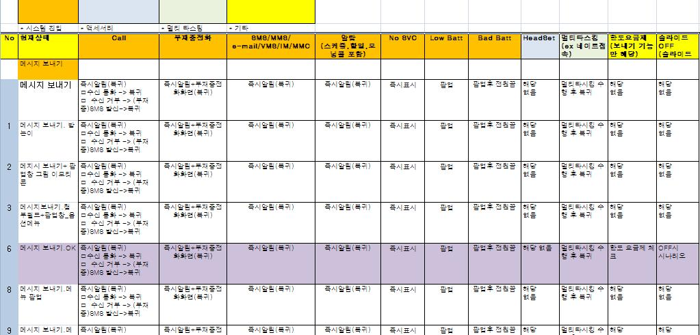
3. 컨설팅 서비스
III. 컨설팅 서비스
요구사항 표준화 사례
주요실적
표준 규격서
표준 시험 절차서
2015
SL Actuator 스펙정의
자부연 FS 자문(안전요구사항,검증)
XXX 규격서
1. Introduction
TC ID | Pre-Condition
Service Name | Test Parameters
Service Spec. | Test Procedure
Spec. index | Expected Result
Test Title | Actual Result
Test Priority | Pass / Fail
Test Group | Time
2. OVERALL DESCRIPTION
2.1 Context and Scope
2012
~2014
에스엘 요구공학 체계 구축 및 내재화
2.2 Major Capabilities
3. Service Requirements
3.1 3Functional Requirements
3.2 Standards Requirements
3.3 Application Requirements
2011
정보보호기술 요구사항 표준화 체계 고도화
Product
3.4 Hardware Requirements
2010
정보보호기술 요구사항 및 테스트 프로세스
규격서/절차서 재사용 체계
2009
AIM시스템즈 요구사항 표준화 체계 수립
COMMON DB
표준
마케팅 문서
표준
규격서
표준
절차서
PROJECT DB
2008
현대오토넷 요구사항 표준화 체계 수립
SKT 단말 SW 검증 프로세스 진단
과제 A
프로젝트 A
마케팅 문서
프로젝트 A
규격서
프로젝트 A
절차서
재사용 DB
2007
삼성전자 AV사업부 요구사항 표준화
휴맥스 요구사항 관리체계 수립
과제 B
프로젝트 B
마케팅 문서
프로젝트 B
규격서
프로젝트 B
절차서
Notes:
7

Slide 8

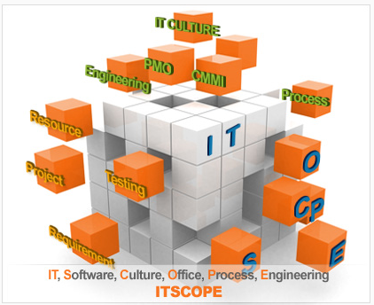



4. ITSCOPE
IV. ITSCOPE
SW프로젝트 관리용 전문 솔루션
“개인 프로젝트 일정 관리 전문 솔루션”
조직의 특성 및 구조에 맞는 최적화된 시스템을 제공 합니다.
스프레드시트 만큼 쉽게 간편한 개인 일정 관리 도구
“프로젝트 협업 및 통한 관리 솔루션”
프로젝트 수행을 언제 어디서나 수행할 수 있는 웹 기반 솔루션
품질인증부합 (CMMI ML2 수준), 최소 수정, 국제인증 지원
“PMO 프로젝트 관리 전문 솔루션”
프로젝트 수행에 최적화된 관리 지원 및 contents 지원
PMO관리 최적화, 단일 프로젝트 수행, Contents 제공
“맞춤형 통합 프로젝트 관리 시스템”
조직의 특성 및 구조에 맞는 최적화된 시스템을 제공 합니다.
사업관리, IT Portal, 품질보증, 연구관리, 업무(SI/SM) 관리
+α
방법론, 프로세스 개선, 자산 관리 등 SW 공학 컨설팅

Slide 9
솔루션링크 회사소개서 : SOLUTIONLINK Introduction
2025.08.06
솔루션링크 디지털 프로젝트 공학 사업부

